Slide 1
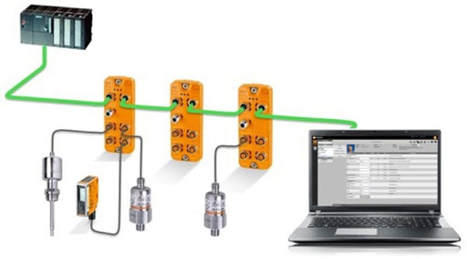

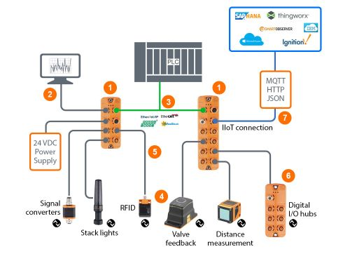
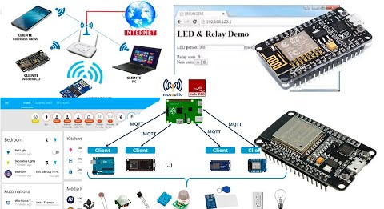
Diplomado la 4ta Revolución Industrial desde el IOT SENA
Grupo 1: Manufactura – Logística – Transporte
Yesid Felipe Leguizamon Lopez
Jhoan Hernán Laverde Morales
Jose Alirio Cuchigay Rosas
Manuel Alejandro Hurtado Gómez
Jairo Andrés Bermúdez Jáuregui
John Edisson Rodriguez Cruz

